Slide 1
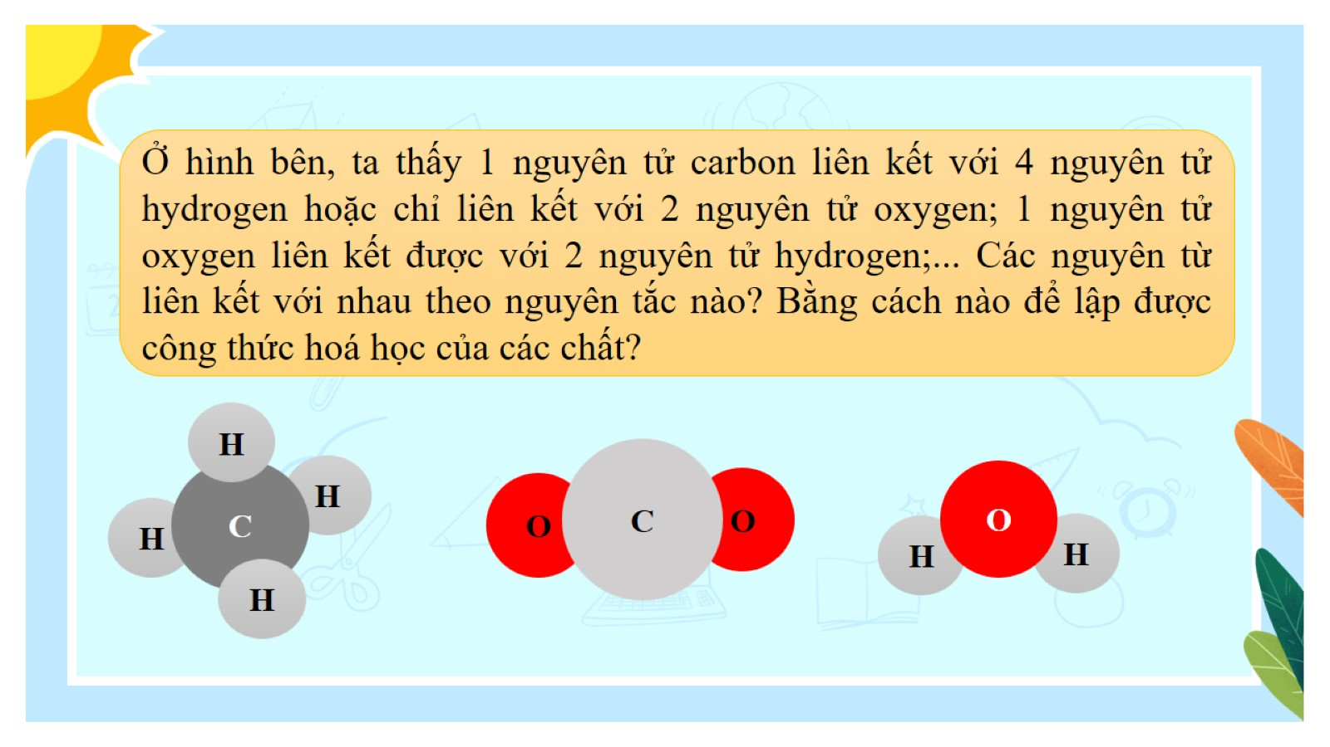

Slide 2

BÀI 7. HÓA TRỊ VÀ CÔNG THỨC HÓA HỌC
I. Hóa trị:

Slide 3


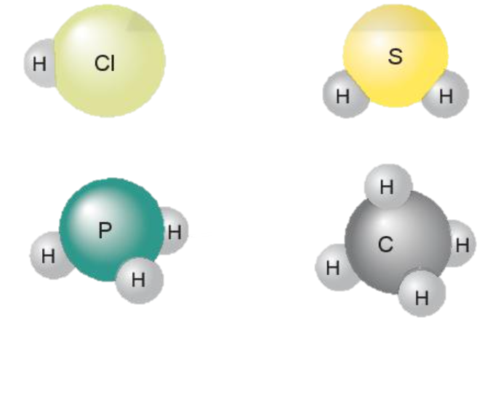
Hoạt động nhóm
?1 Hãy cho biết mỗi nguyên tử của nguyên tố Cl, S, P, C trong các phân tử ở Hình 7.1 có khả năng liên kết với bao nhiêu nguyên tử H.
Mỗi nguyên tử của nguyên tố Cl, S, P, C trong các phân tử ở Hình 7.1 có khả năng liên kết lần lượt với số nguyên tử H là: 1,2,3,4

Slide 4
I. Hóa trị:
Hóa trị của nguyên tố trong hợp chất là con số biểu thị khả năng liên kết của nguyên tử nguyên tố đó với nguyên tử khác trong phân tử.

Slide 5
Hoạt động nhóm
Quan sát hình 7.1 thảo luận và trả lời câu hỏi:
? Xác định hoá trị các nguyên tố Cl, S, P
Hoá trị các nguyên tố Cl, S, P lần lượt là I, II, II

Slide 6
- Để xác định hoá trị của nguyên tố trong hợp chất cộng hoá trị, người ta dựa vào hoá trị của nguyên tố đã biết làm đơn vị, chẳng hạn hoá trị của H là I, của O là II.

Slide 7
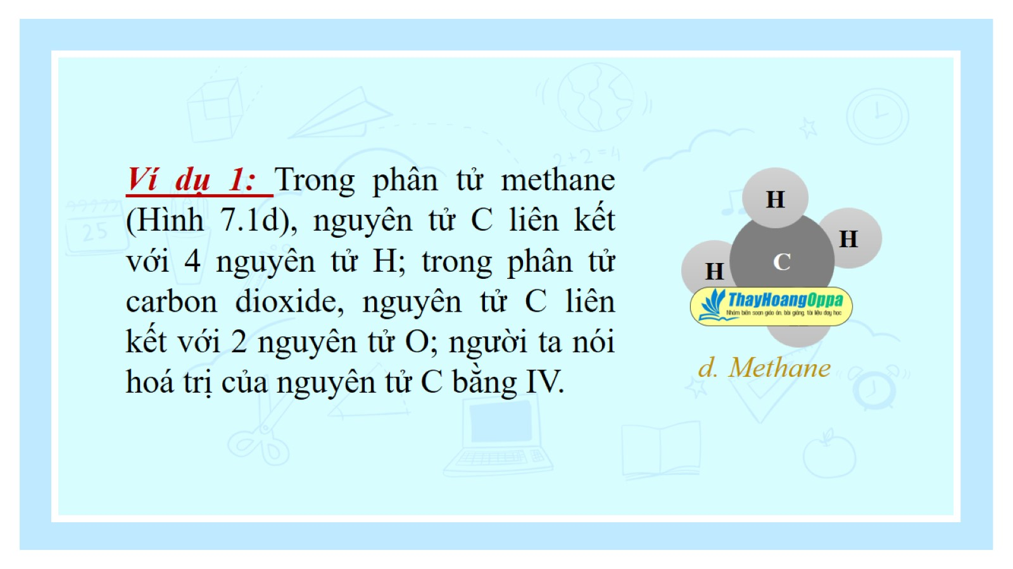
H
H

Slide 8



Luyện tập
Trong một hợp chất cộng hoá trị, nguyên tố X có hoá trị IV. Theo em, 1 nguyên tử X có khả năng liên kết với bao nhiêu nguyên tử O hoặc bao nhiêu nguyên tử H?
Theo cách xác định hoá trị của nguyên tố, 1 nguyên tử X hoá trị IV có khả năng liên kết với 2 nguyên tử O hoặc 4 nguyên tử H.

Slide 9

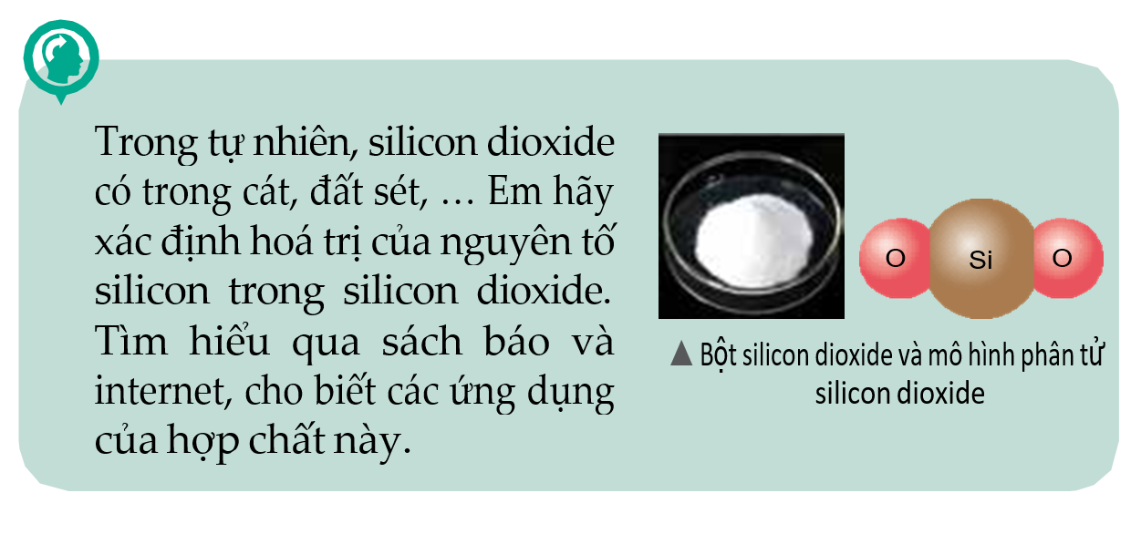
Vận dụng

Slide 10
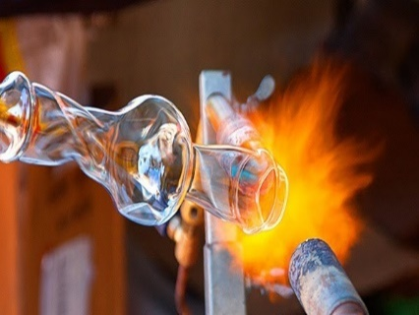

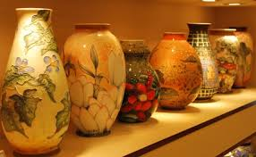
Trong phân tử silicon dioxide một nguyên tử Si có khả năng liên kết với 2 nguyên tử O, mỗi nguyên tử O hóa trị II
⇒ Si có hóa trị IV.
Ứng dụng của silicon dioxide:
- Silicon dioxide được sử dụng để làm kính phẳng, sản phẩm thủy tinh, cát đúc, sợi thủy tinh, men gốm, phun cát cho chống gỉ, cát lọc, vật liệu chịu lửa và bê tông nhẹ.
- Silicon dioxide được sử dụng để tạo ra các bộ phận quan trọng của ngành công nghiệp điện tử, dụng cụ quang học và đồ thủ công, sản xuất sợi quang……

Slide 11
II. Quy tắc hóa trị:

Slide 12
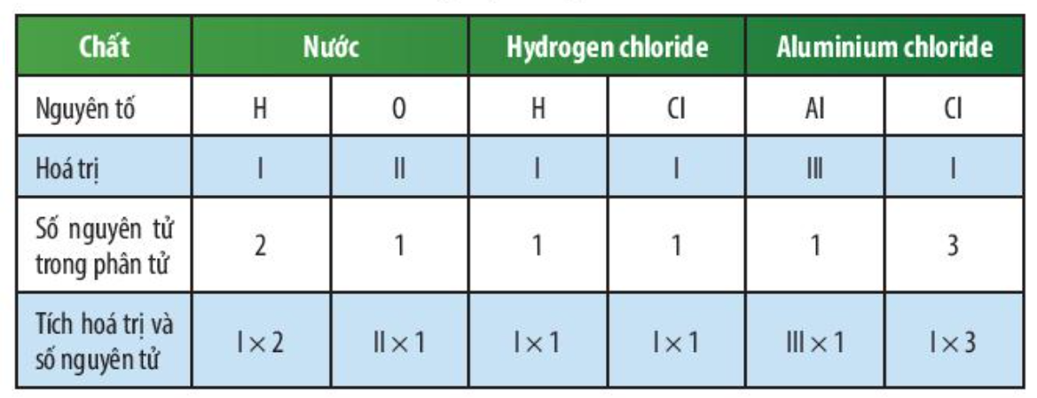
? Em hãy so sánh về tích của hoá trị và số nguyên tử của hai nguyên tố trong phân tử mỗi hợp chất ở Bảng 7.1.
Trong phân tử hợp chất, tích hoá trị và chỉ số của nguyên tố này bằng tích hoá trị và chỉ số của nguyên tố kia

Slide 13
II. Quy tắc hóa trị:
Trong phân tử hợp chất hai nguyên tố, tích hóa trị và chỉ số của nguyên tố này bằng tích giữa hóa trị và chỉ số nguyên tố kia.

Slide 14
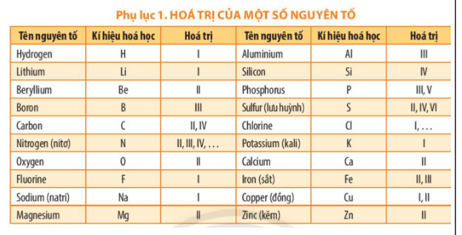
HỌC THUỘC BẢNG HÓA TRỊ- SGK - 187

Slide 15
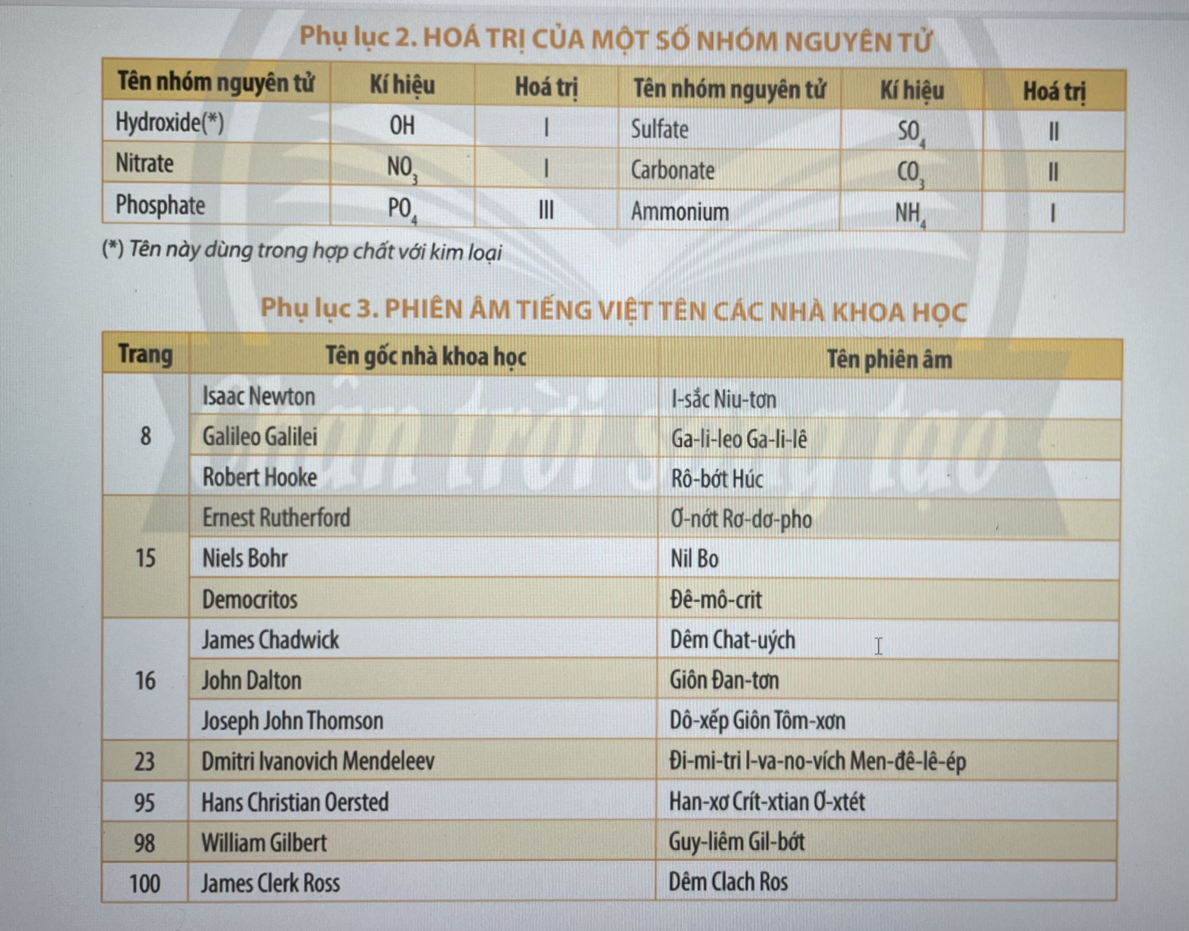

Slide 16

Luyện tập
Hoạt động nhóm đôi thảo luận và trả lời câu hỏi:
Dựa vào hoá trị các nguyên tố ở bảng Phụ lục 1 trang 187, em hãy cho biết một nguyên tử Ca có thể kết hợp với bao nhiêu nguyên tử Cl hoặc bao nhiêu nguyên tử O?
Theo bảng Phụ lục 1 trang 187, Ca có hoá trị II nên Ca có thể kết hợp 2 nguyên tử Cl (hoá trị I) hoặc 1 nguyên tử O (hoá trị II).

Slide 17
III. Công thức hóa học:

Slide 18
Viết công thức hóa học của đơn chất

Slide 19
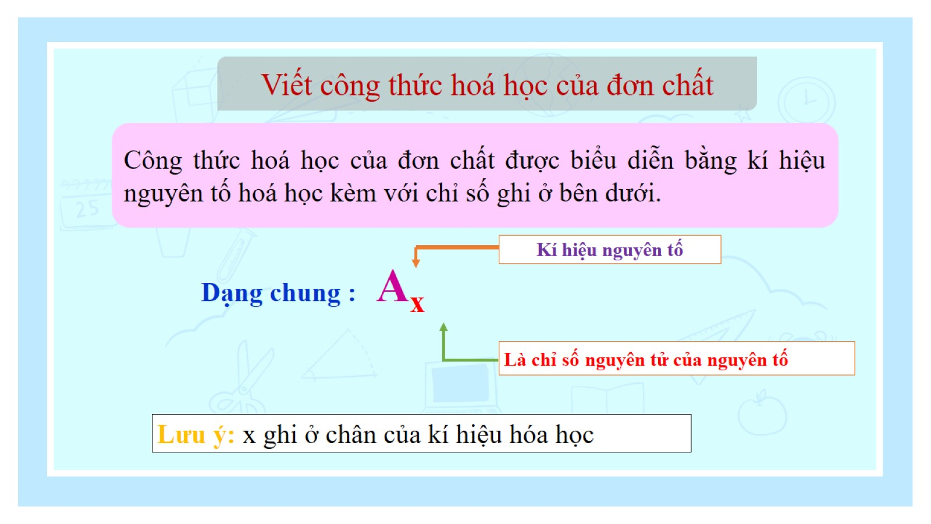

Slide 20
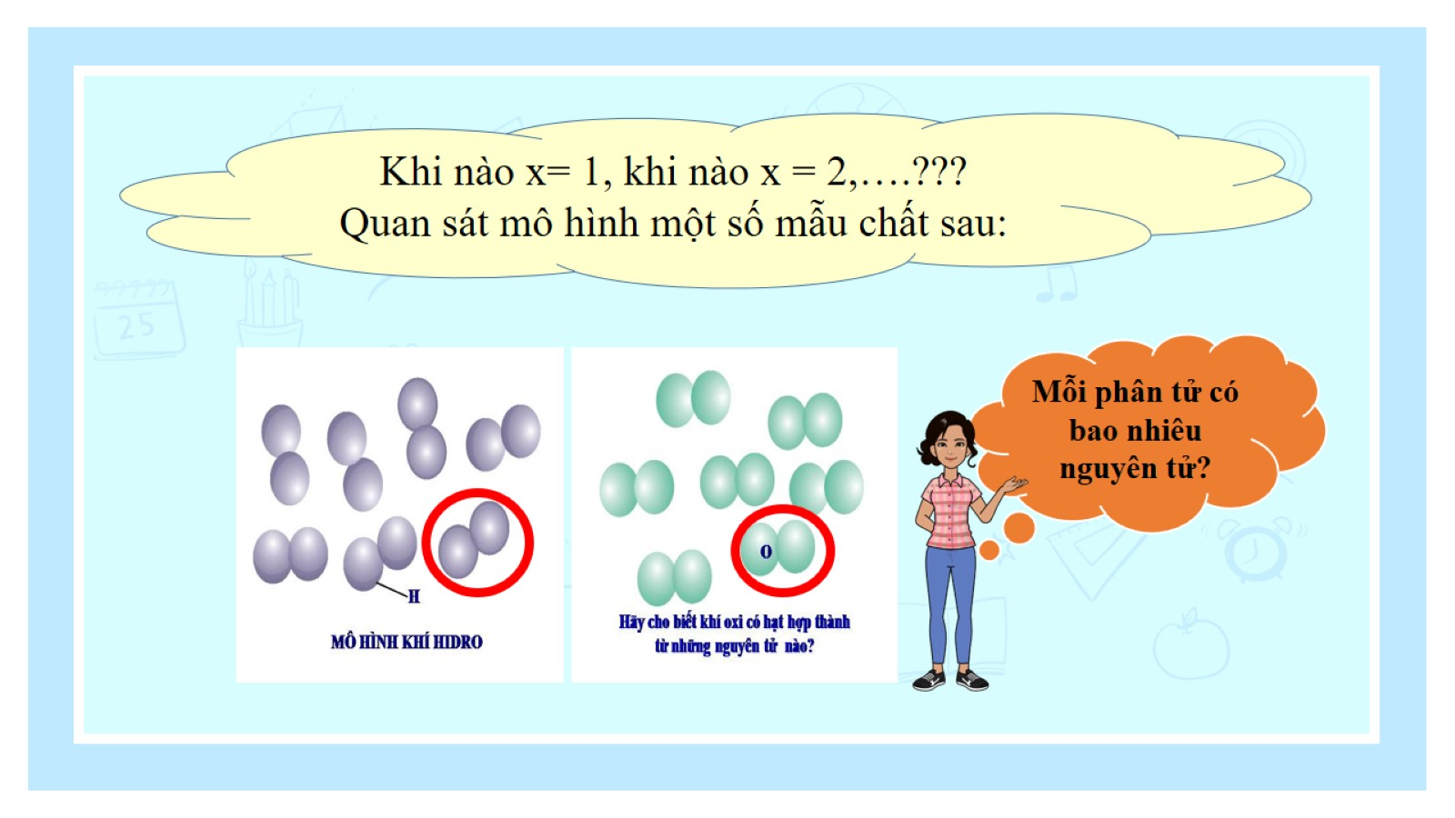

Slide 21
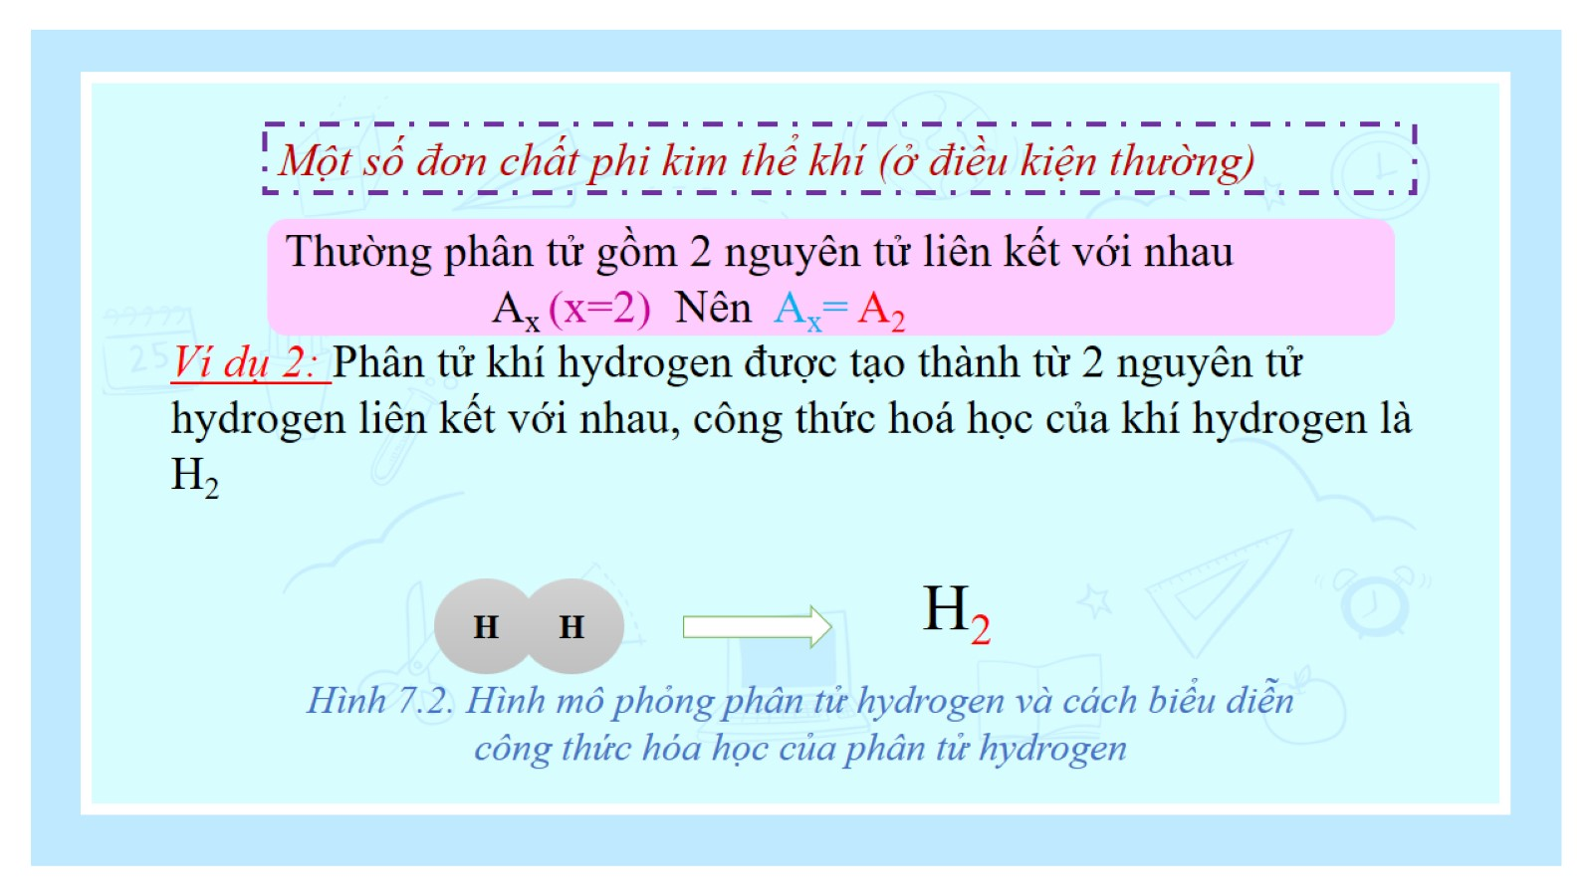

Slide 22

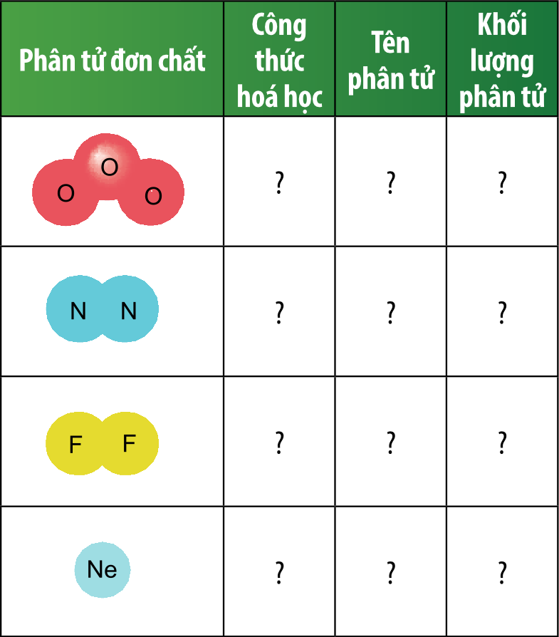
Hoạt động nhóm
Dựa vào Ví dụ 2, em hãy hoàn thành bảng sau:

Slide 23



Hoạt động nhóm
Phân tử đơn chất | Công thức hoá học | Tên phân tử | Khối lượng phân tử
 | O₃ | Ozone | 48amu
 | N₂ | Nitrogen | 28amu
 | F₂ | Fluorine | 38amu
 | Ne | Neon | 20amu

Slide 24
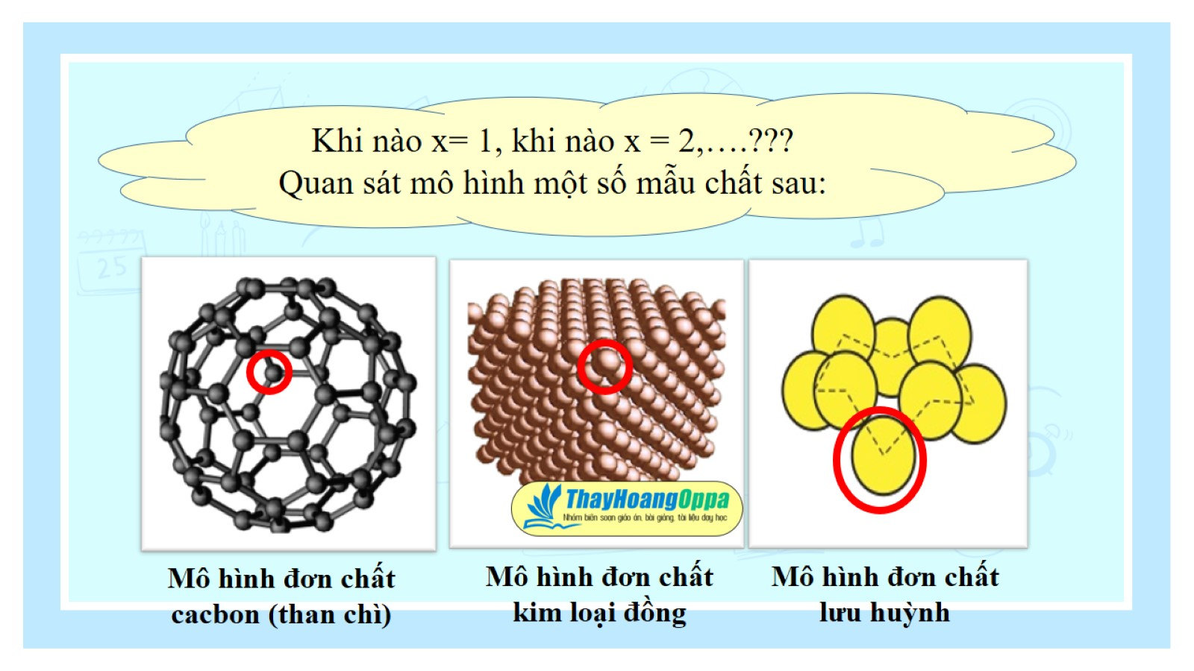

Slide 25
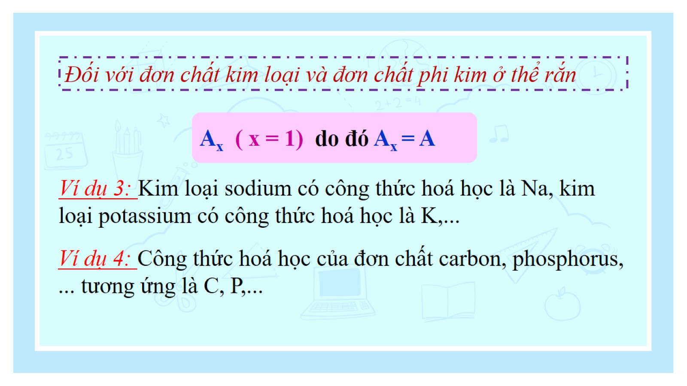

Slide 26
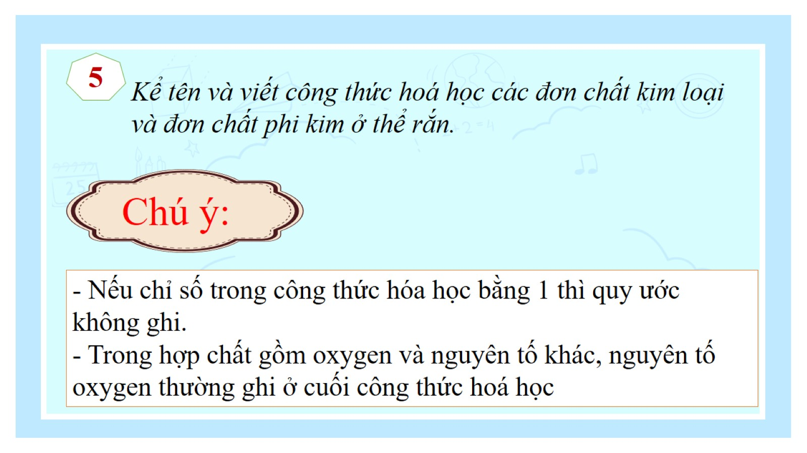

Slide 27
Hoạt động nhóm
- Kể tên và viết công thức hoá học các đơn chất kim loại và đơn chất phi kim thể rắn?
Đơn chất kim loại | Công thức hoá học | Đơn chất phi kim | Công thức hoá học
Sodium | Na | Sulfur | S
Potassium | K | Arsenic | As
Aluminium | AI | Silicon | Si
Calcium | Ca | Iodine | I

Slide 28
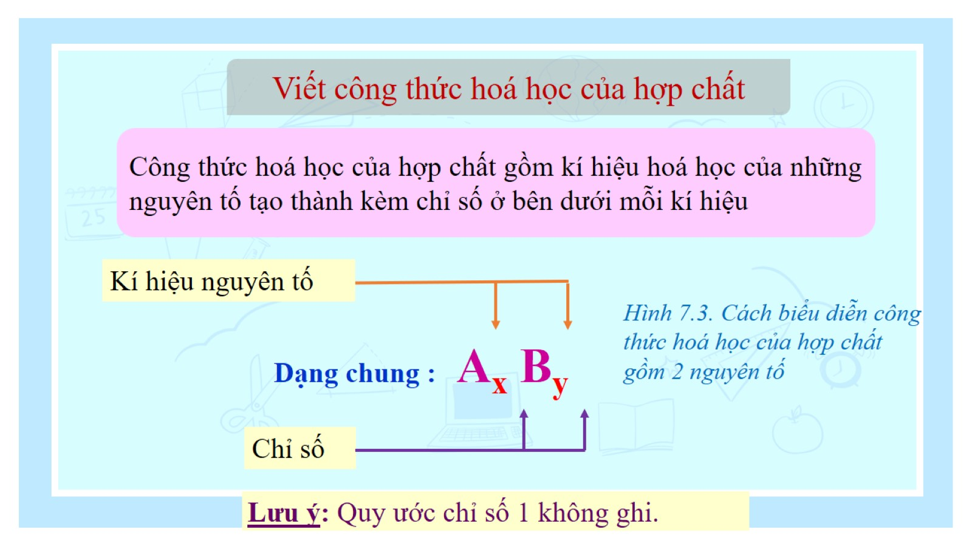

Slide 29
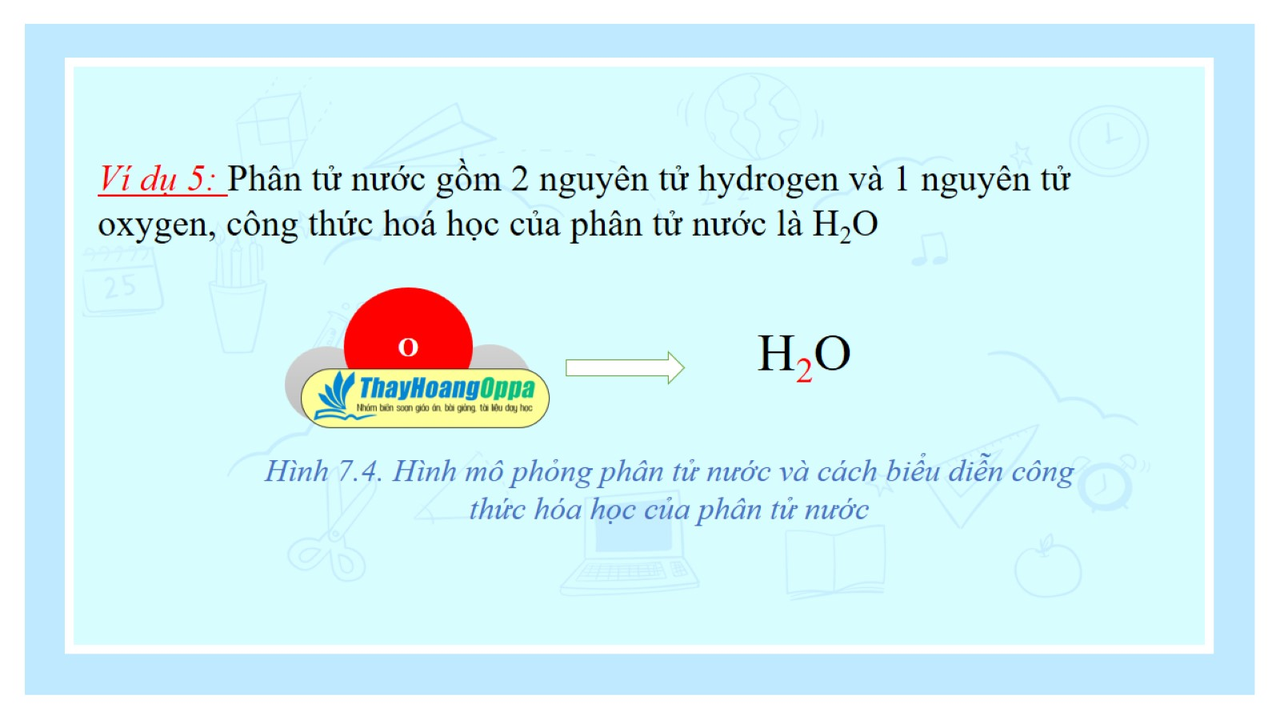

Slide 30
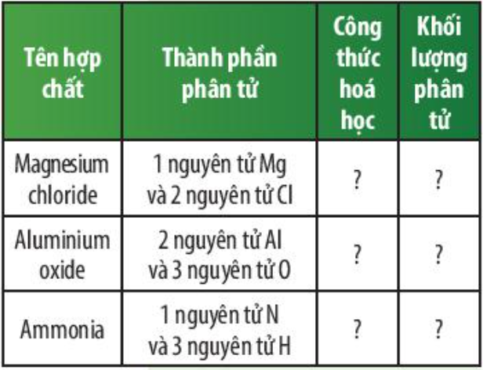
Hoạt động nhóm
Em hãy hoàn thành bảng sau?

Slide 31
Hoạt động nhóm
Tên hợp chất | Thành phần phân tử | Công thức hoá học | KLPT
Magnesium chloride | 1 nguyên tử Mg và 2 nguyên tửCI | MgCl₂ | 95amu
Aluminium oxide | 2 nguyên tử AI và 3 nguyên tử 0 | Al₂O₃ | 102amu
Ammonia | 1 nguyên tử N và 3 nguyên tử H | NH₃ | 17amu

Slide 32
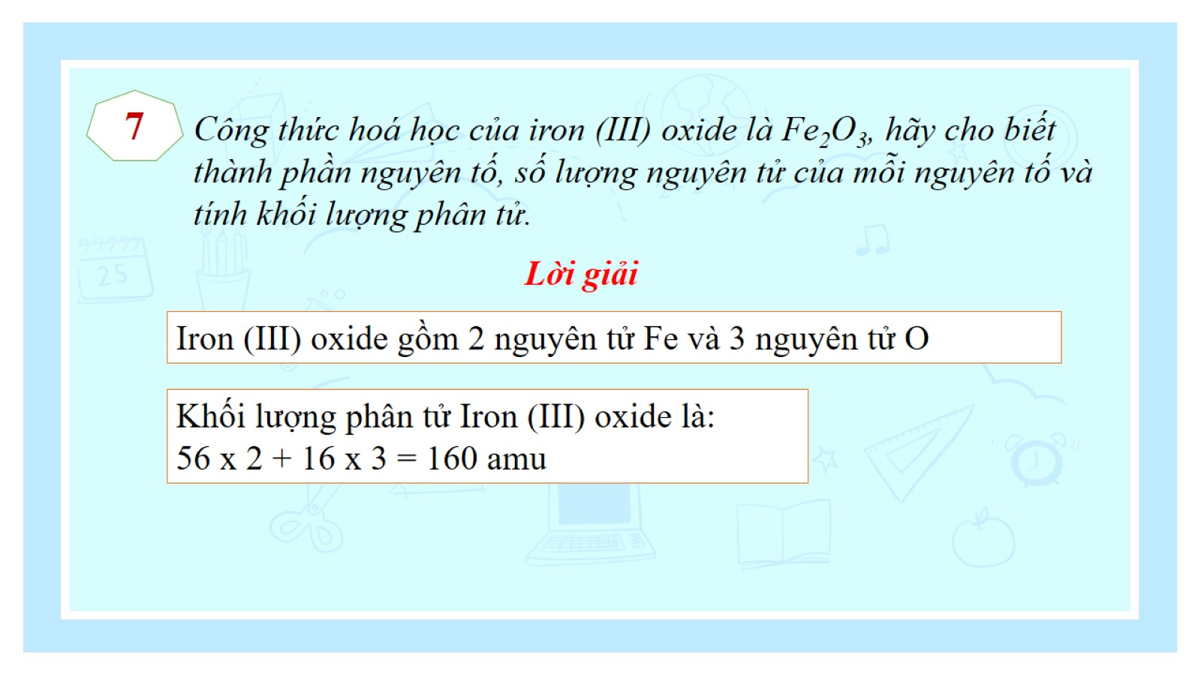

Slide 33
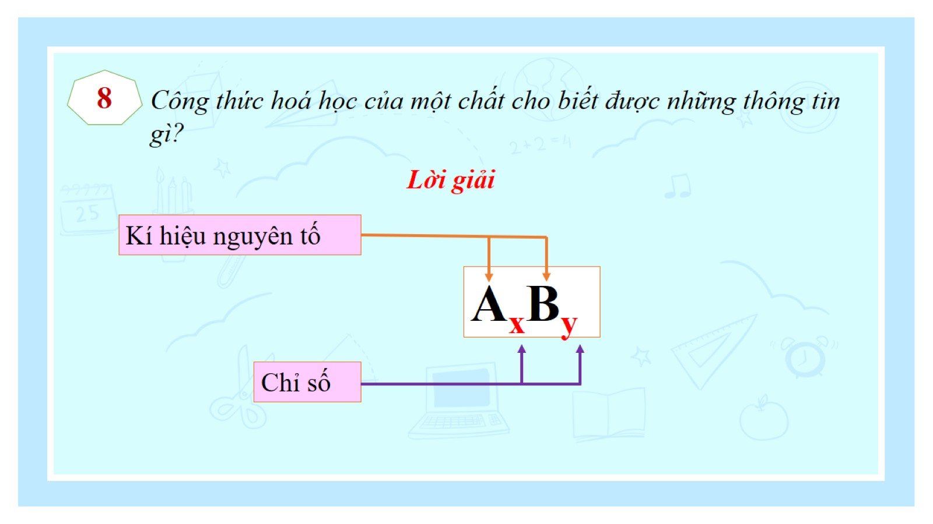
Công thức hoá học của một chất cho biết: thành phần nguyên tố, tỉ lệ số nguyên tử của các nguyên tố, khối lượng phân tử của chất.

Slide 34
- CTHH dùng để biểu diễn chất gồm một hoặc nhiều kí hiệu của các nguyên tố và chỉ số ở dưới bên phải của kí hiệu.
- CTHH chung của phân tử có dạng A_{x}B_{y}
- CTHH cho biết thành phần và số lượng nguyên tử của mỗi nguyên tố và số lượng mỗi nguyên tử của nguyên tố có trong phân tử đó. Từ đó có thể tính được khối KL phân tử.

Slide 35

Hoạt động nhóm
- Công thức hoá học của iron (III) oxide là Fe₂O₃, hãy cho biết thành phần nguyên tố, số lượng nguyên tử của mỗi nguyên tố và tính khối lượng phân tử? - Công thức hoá học của một chất cho biết những thông tin gì?
Fe₂O₃ gồm 2 nguyên tử Fe và 3 nguyên tử 0, khối lượng phân tử bằng 160 amu.
Công thức hoá học của một chất cho biết: thành phần nguyên tố, tỉ lệ số nguyên tử của các nguyên tố, khối lượng phân tử của chất.

Slide 36
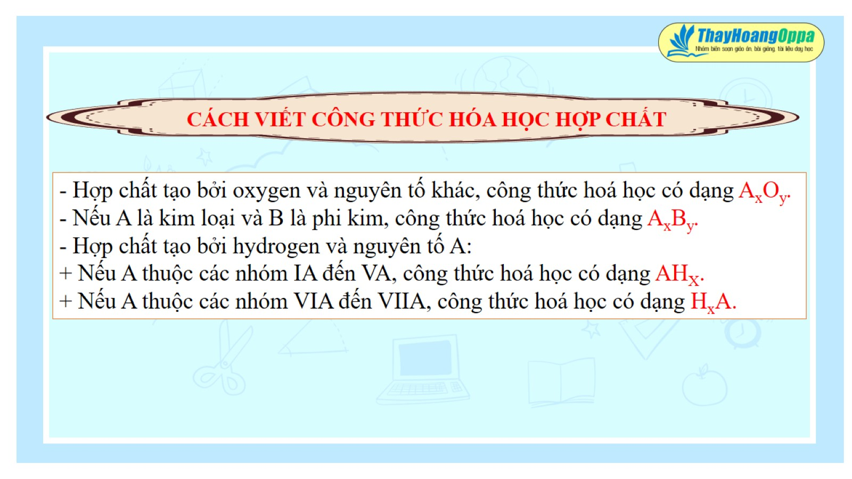

Slide 37
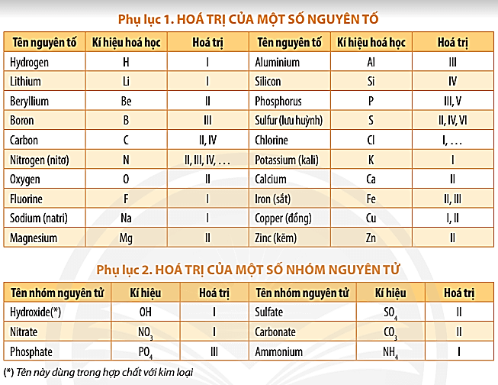
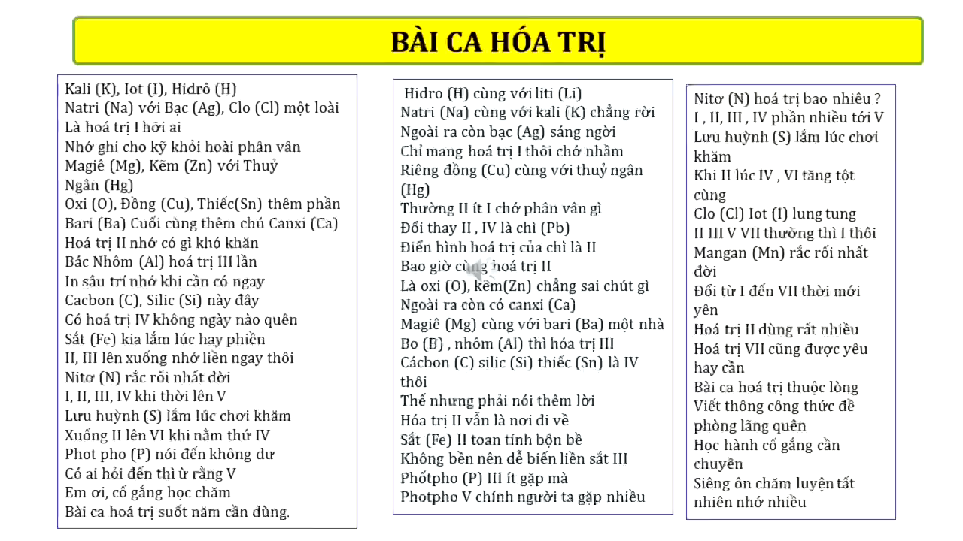

Slide 38
IV. Tính phần trăm nguyên tố trong hợp chất:

Slide 39
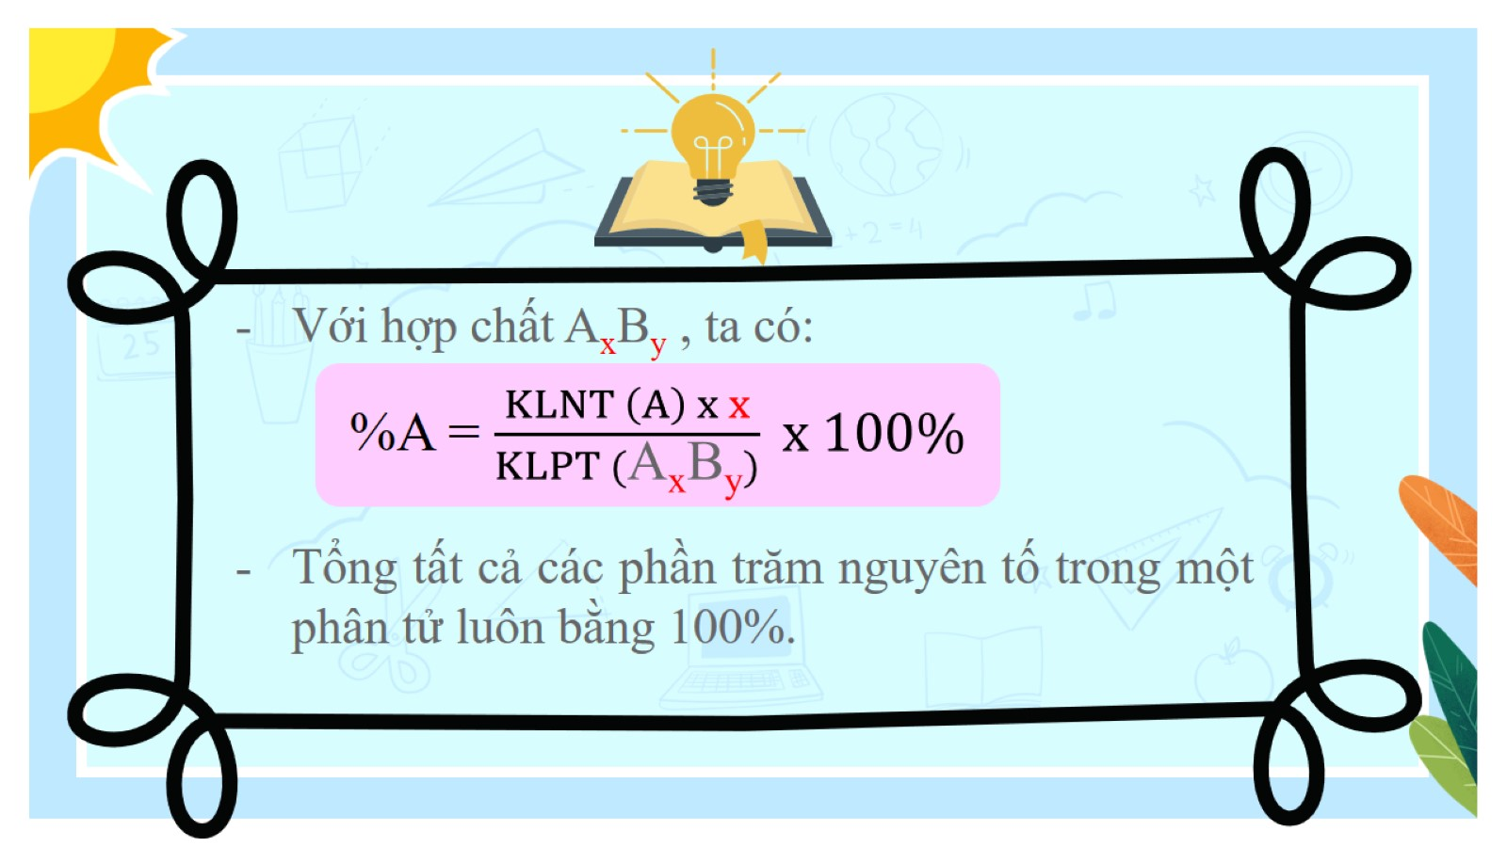

Slide 40
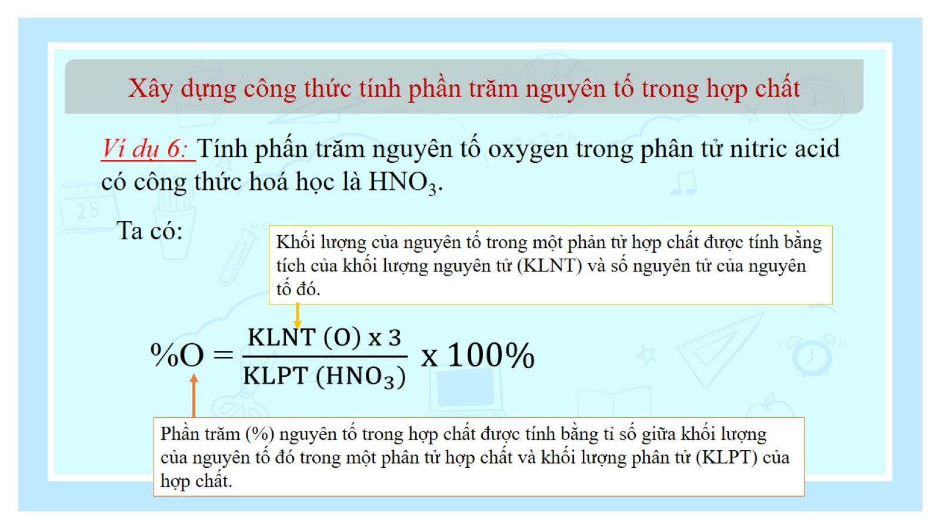

Slide 41
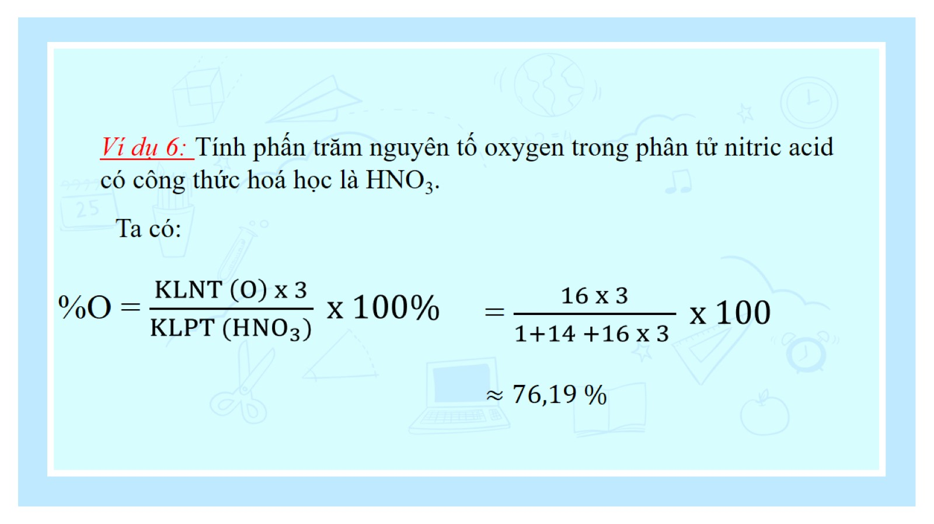

Slide 42
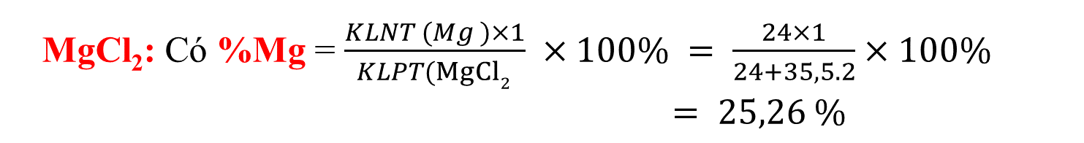
Ví dụ: Tính phần trăm mỗi nguyên tố có trong : MgCI₂
MgCl₂: Có %Mg = $\frac{KLNT (Mg )×1}{KLPT(MgCl2 } ×100\% = \frac{24×1}{24+35,5.2}×100\%$
$= 25,26 \%$
⇒ %Cl = 100% - 25,26% = 74,74%

Slide 43
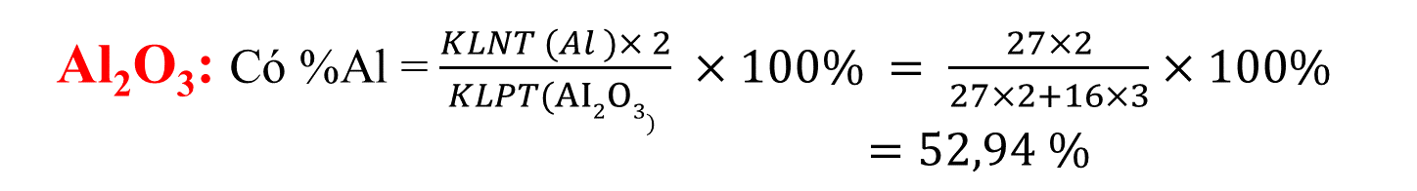
Hoạt động nhóm
Tính phần trăm mỗi nguyên tố có trong các hợp chất: Al₂O₃, MgCI₂ , Na₂S, (NH₄)₂CO₃.
Al₂O₃: Có %Al = $\frac{KLNT (Al )× 2}{KLPT(AI2O3) } ×100\% = \frac{27×2}{27×2+16×3}×100\%$
$=52,94 \%$
⇒ %O = 100% - 52,96% = 47,06%

Slide 44
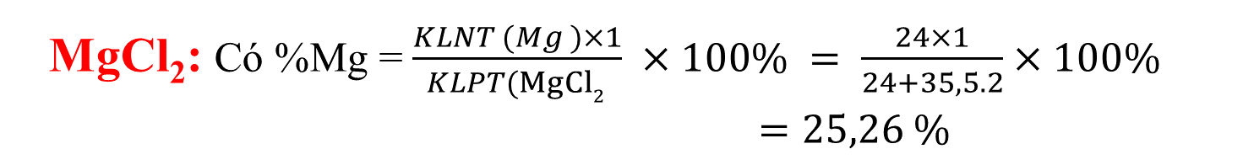
Hoạt động nhóm
? Tính phần trăm mỗi nguyên tố có trong các hợp chất: Al₂O₃, MgCI₂ , Na₂S, (NH₄)₂CO₃.
MgCl₂: Có %Mg = $\frac{KLNT (Mg )×1}{KLPT(MgCl2 } ×100\% = \frac{24×1}{24+35,5.2}×100\%$
$=25,26 \%$
⇒ %Cl = 100% - 25,26% = 74,74%

Slide 45
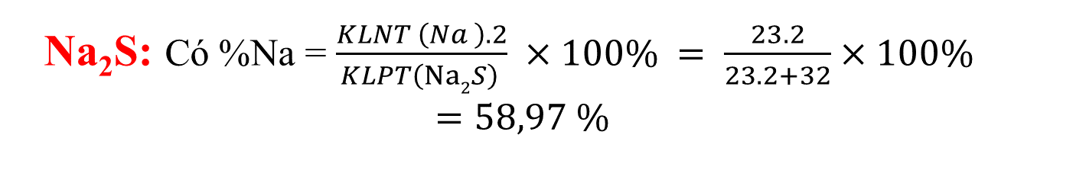
Hoạt động nhóm
Tính phần trăm mỗi nguyên tố có trong các hợp chất: Al₂O₃, MgCI₂ , Na₂S, (NH₄)₂CO₃.
Na₂S: Có %Na = $\frac{KLNT \left(Na \right). 2}{KLPT\left(Na2S\right) } ×100\% = \frac{23.2}{23.2+32}×100\%$
$$=58,97 \%$$
⇒ %S = 100% - 58,97% = 41,03%

Slide 46
Hoạt động nhóm
?9Tính phần trăm mỗi nguyên tố có trong các hợp chất: Al₂O₃, MgCI₂ , Na₂S, (NH₄)₂CO₃.
(NH₄)₂CO₃

Slide 47
V. Xác định công thức hóa học:
1. Xác định công thức hóa học dựa vào phần trăm nguyên tố và khối lượng phân tử:

Slide 48
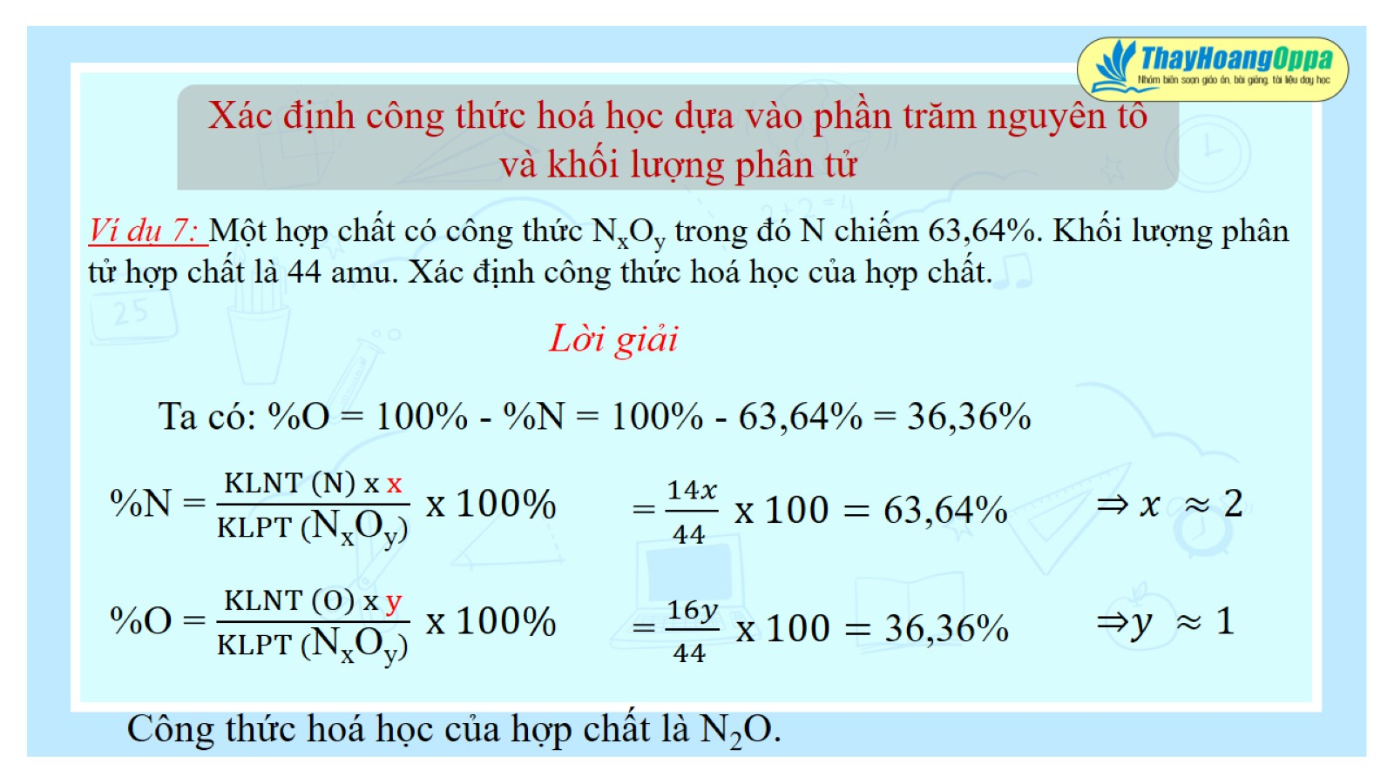

Slide 49
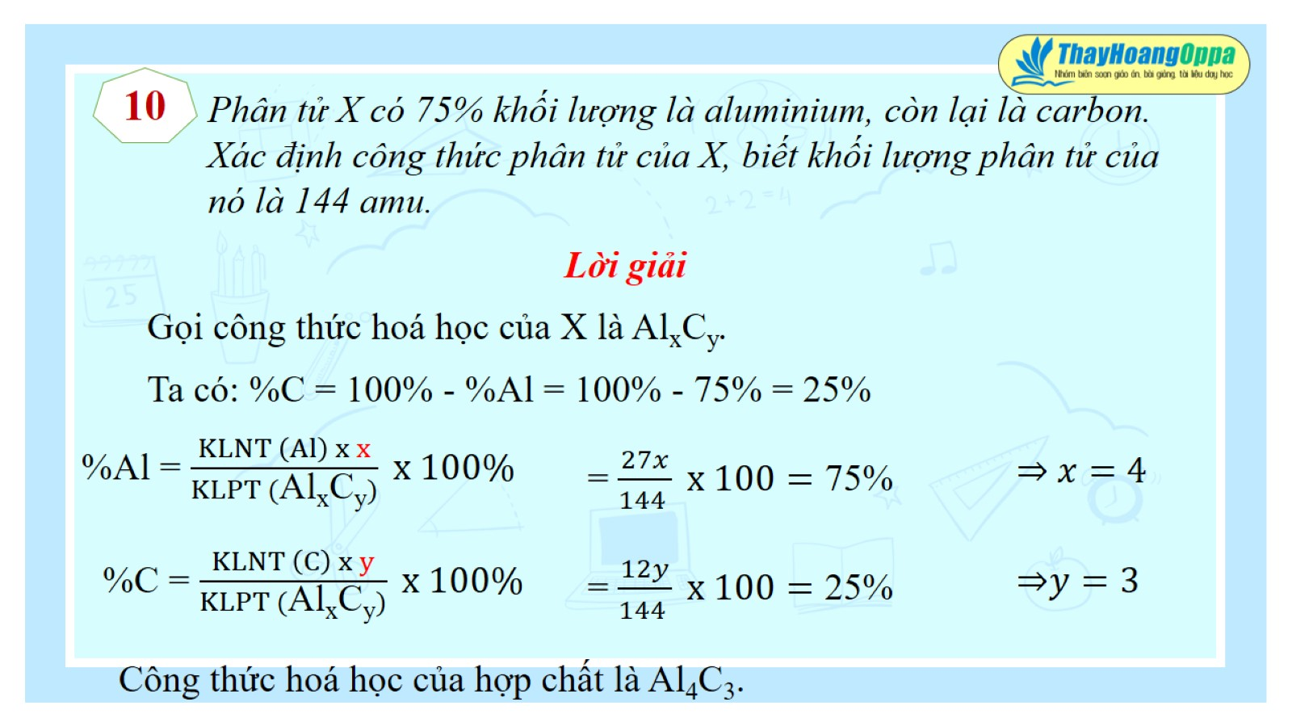

Slide 50


Slide 51


Slide 52
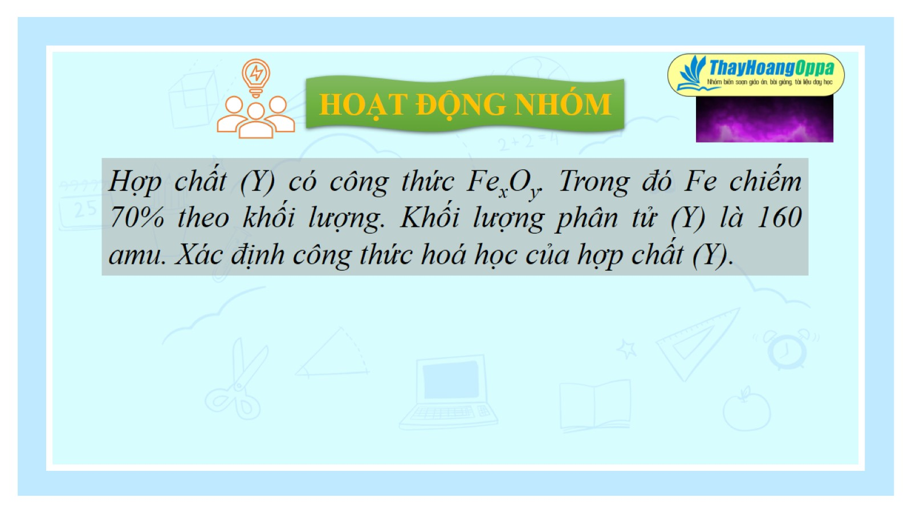

Slide 53
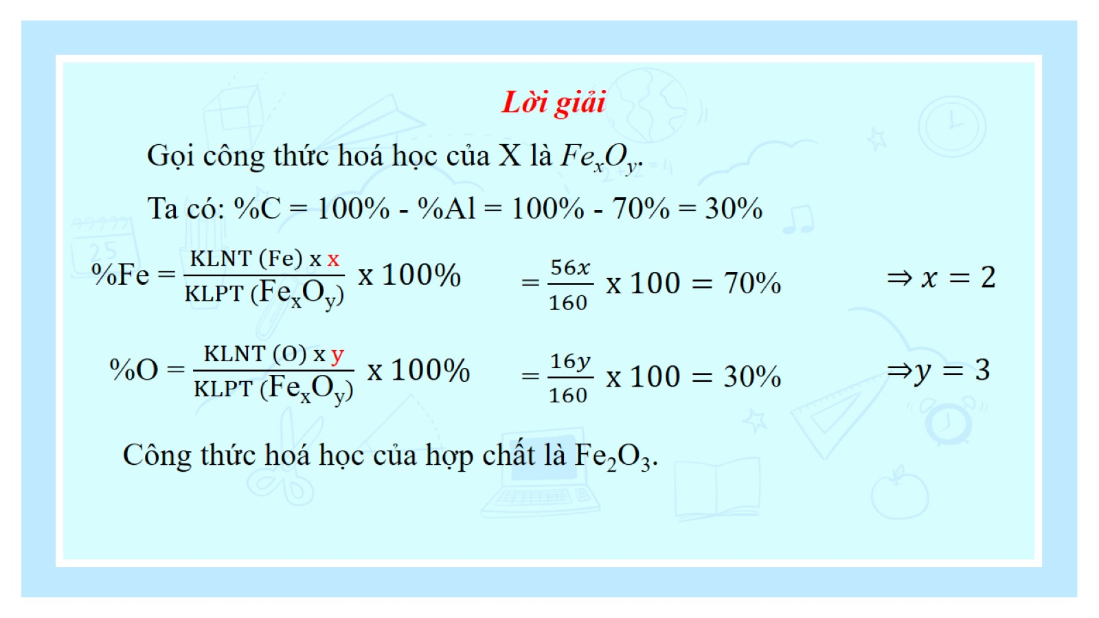

Slide 54
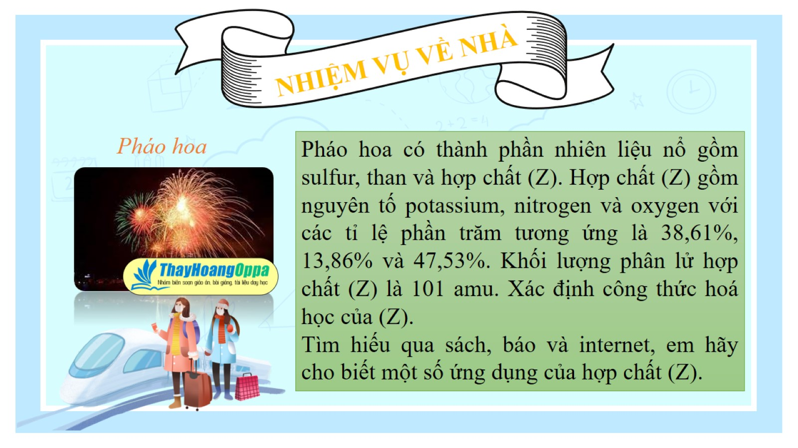

Slide 55
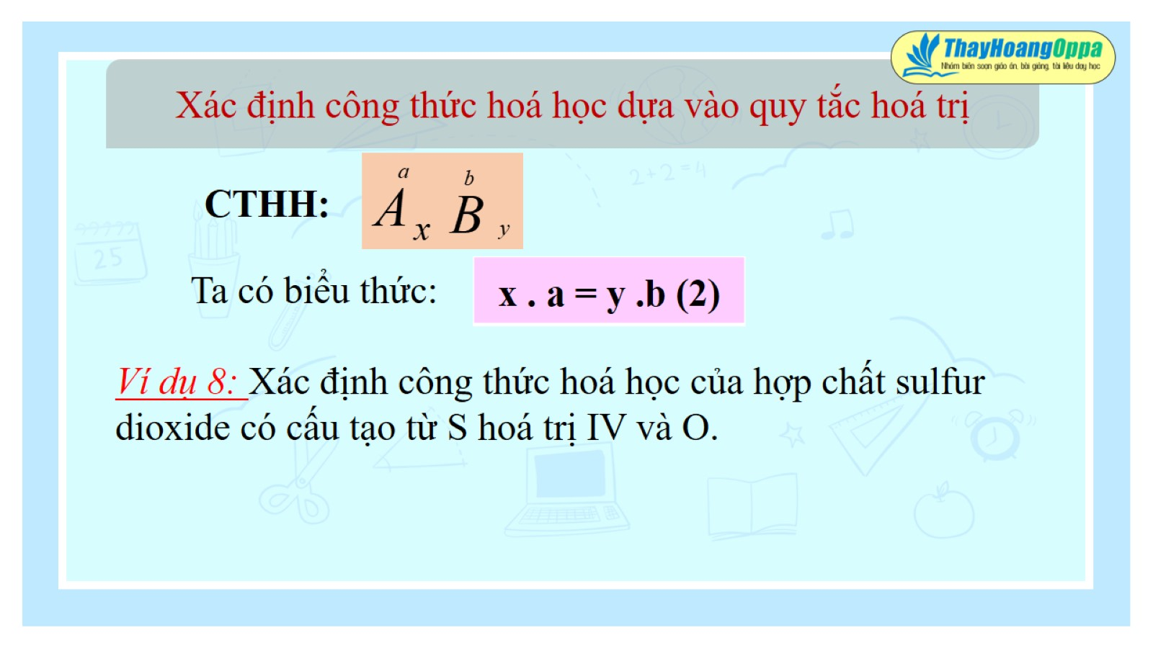
2. Xác định công thức hóa học dựa vào quy tắc hóa trị

Slide 56
Các bước lập công thức hóa học
a b
- Viết công thức hóa học dạng chung: A_{x}B_{y}
Với x,y là chỉ số. Còn a,b là hóa trị tương ứng của nguyên tố A và B
- Viết biểu thức qui tắc hóa trị :
x . a = y . b
x
b
b'’
Chuyển thành tỉ lệ:
=
=
y
a
a’
Chọn x = b hay ( b’ )
y = a hay ( a’ )
- Viết công thức đúng của hợp chất

Slide 57
VD1: Lập công thức hóa học của hợp chất tạo bởi S hoá trị IV và Oxygen
GIẢI
IV II
- Viết công thức dạng chung: S_{x}O_{y}
Theo qui tắc về hóa trị ta có:
x . IV = y . II
- Chuyển thành tỉ lệ:
=
=
- Chọn x = 1 và y = 2
- Công thức hóa học: SO₂

Slide 58
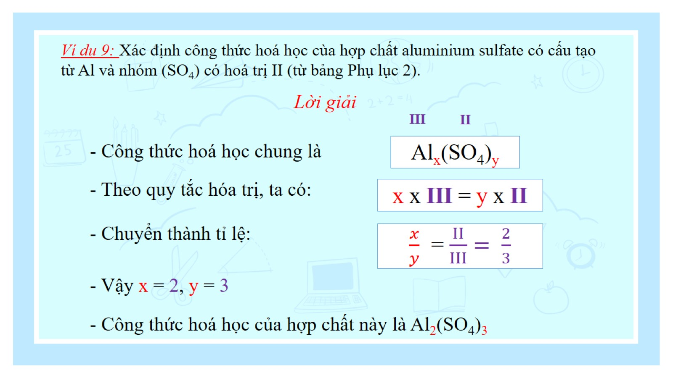
.
.

Slide 59


Slide 60
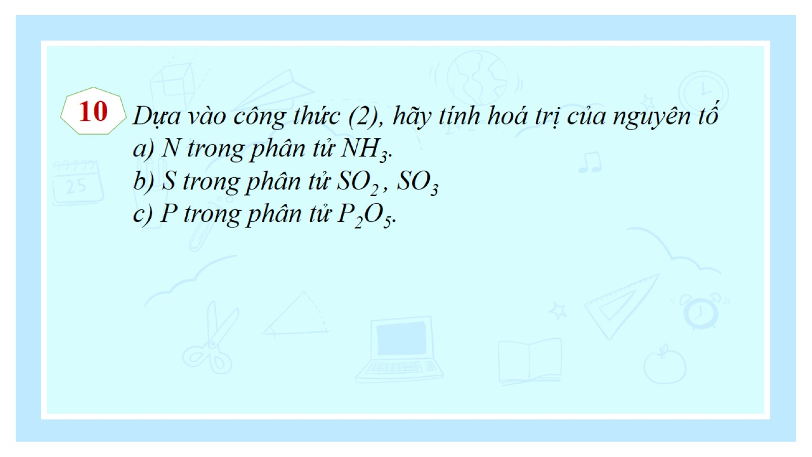
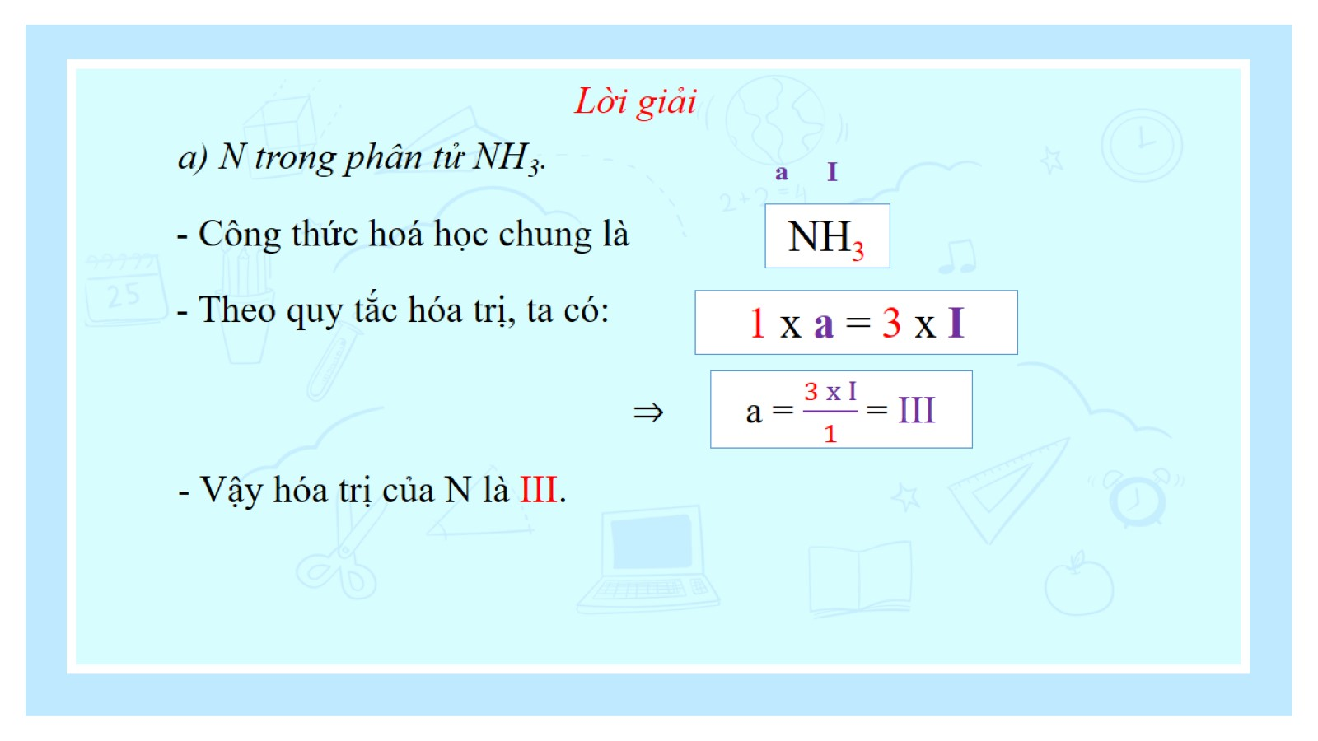
.
.

Slide 61
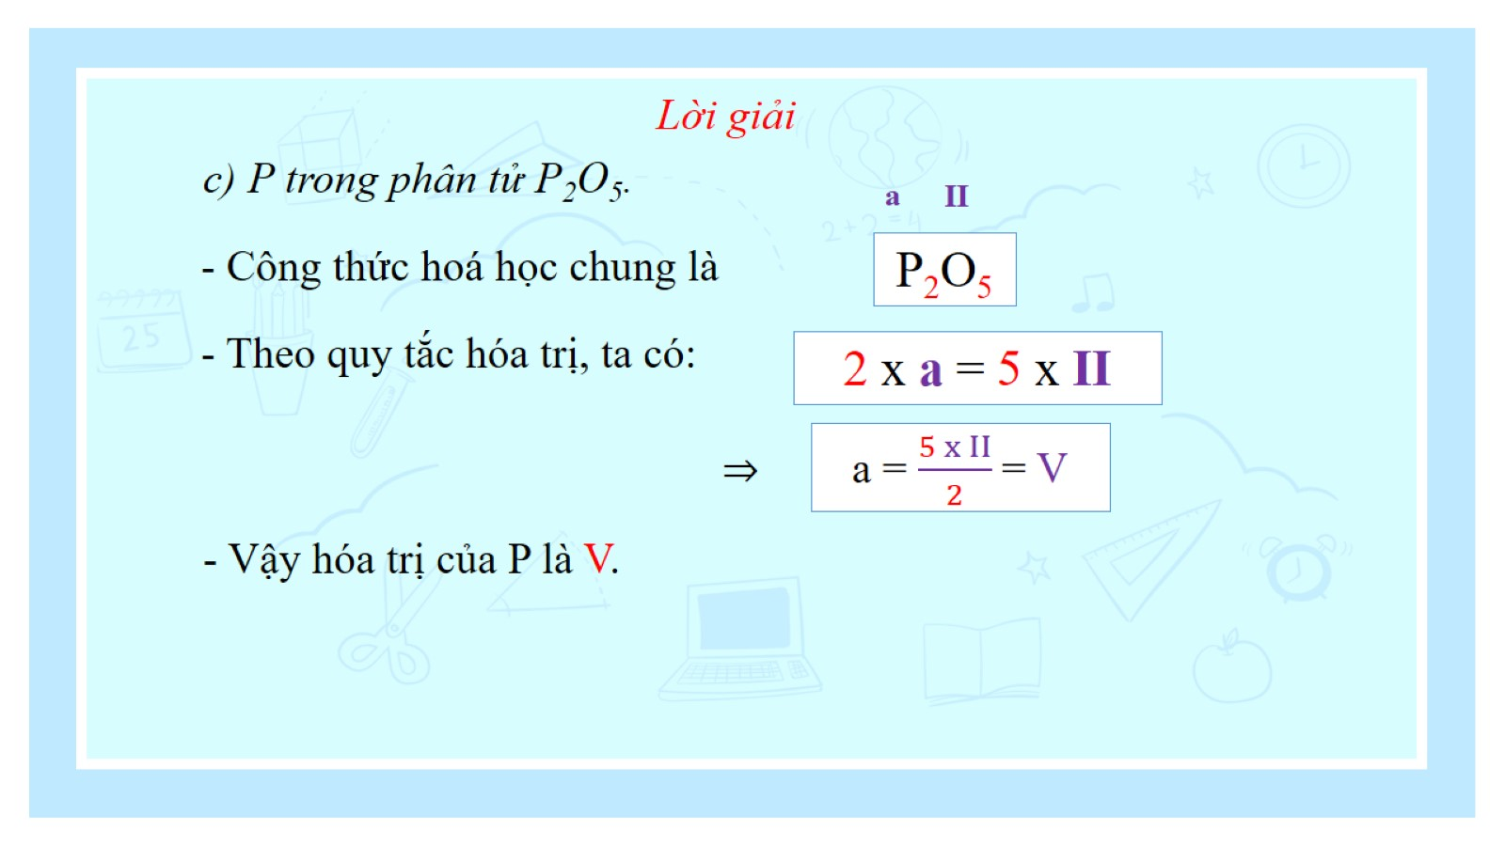

Slide 62
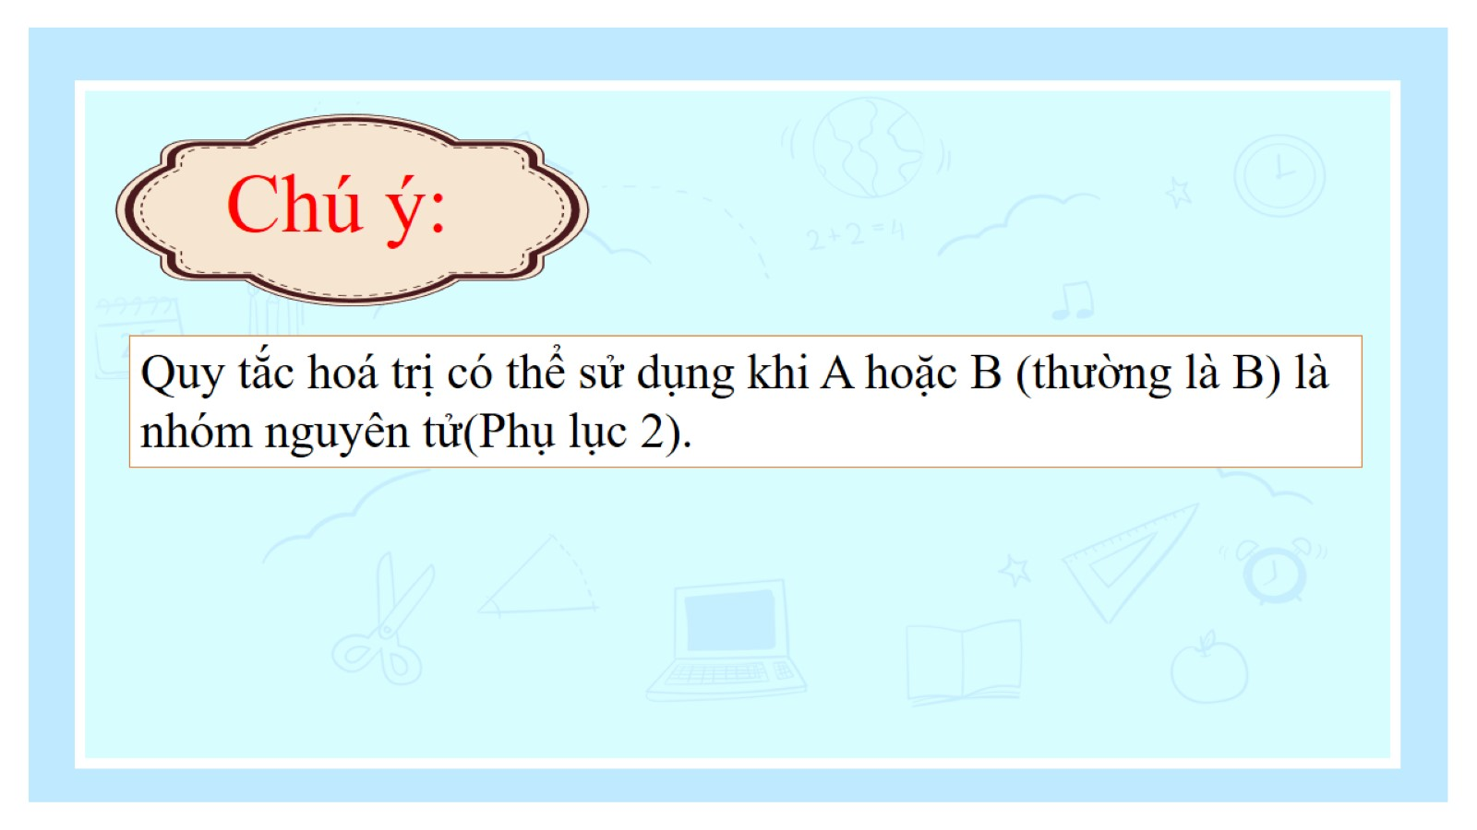

Slide 63
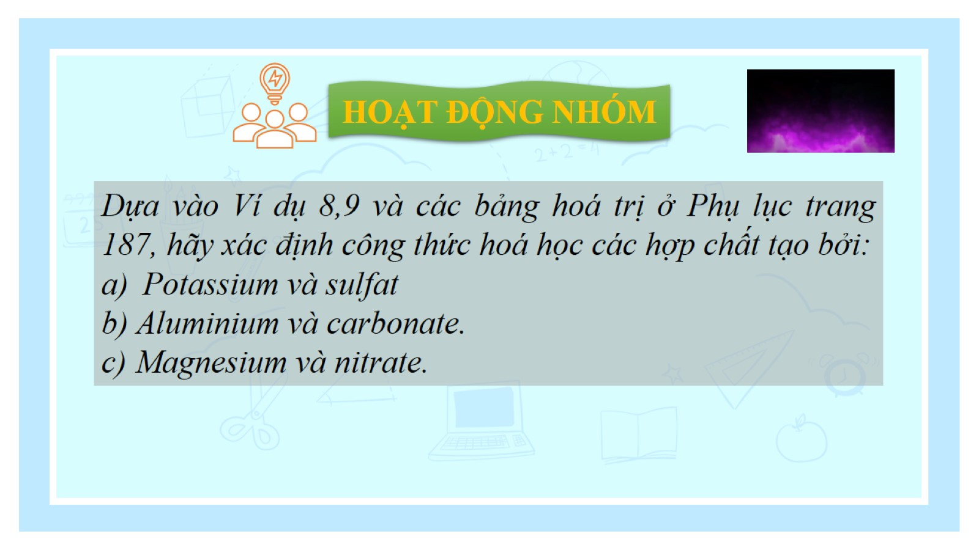

Slide 64
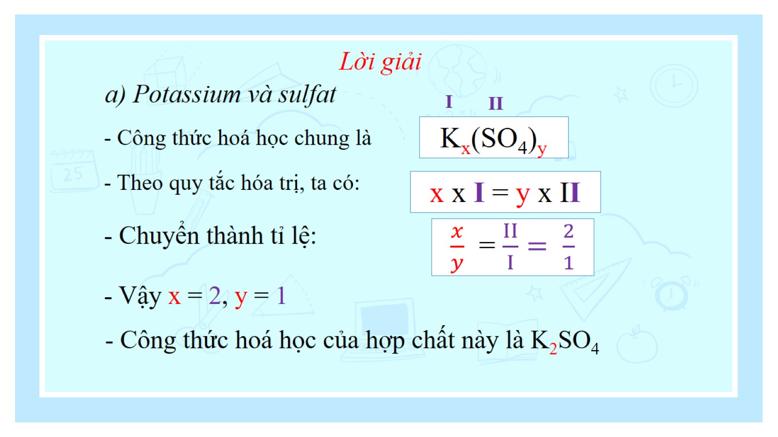

Slide 65
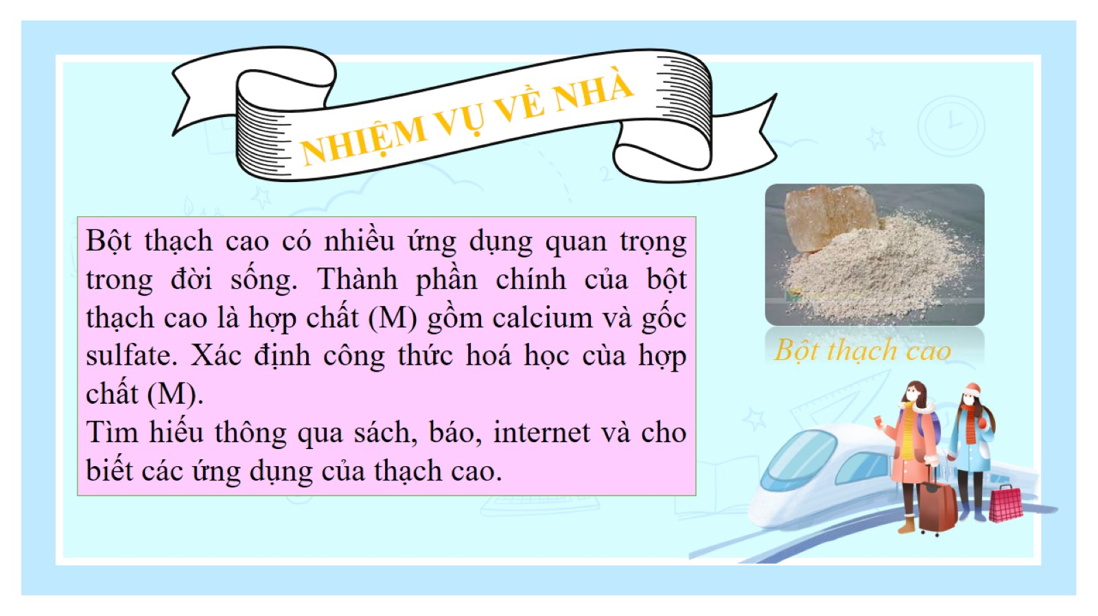

Slide 66



Giải:
Công thức hóa học của hợp chất là N₂O

Slide 67
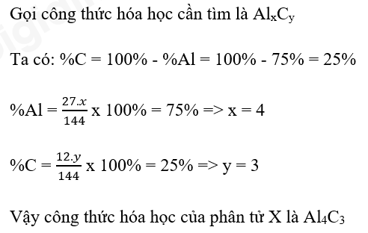
?10 .Phân tử X có 75% khối lượng là aluminium, còn lại là carbon. Xác định công thức phân tử của X, biết khối lượng phân tử của nó là 144 amu
Giải:

Slide 68
V. Xác định công thức hóa học:
1. Xác định công thức hóa học dựa vào phần trăm nguyên tố và khối lượng phân tử:
Bước 1: Đặt CTHH cần tìm (CTTQ).
Bước 2: Lập biểu thức tính phần trăm các nguyên tố có trong hợp chất.
Bước 3: Xác định số nguyên tử của mỗi nguyên tố và viết CTHH cần tìm.

Slide 69

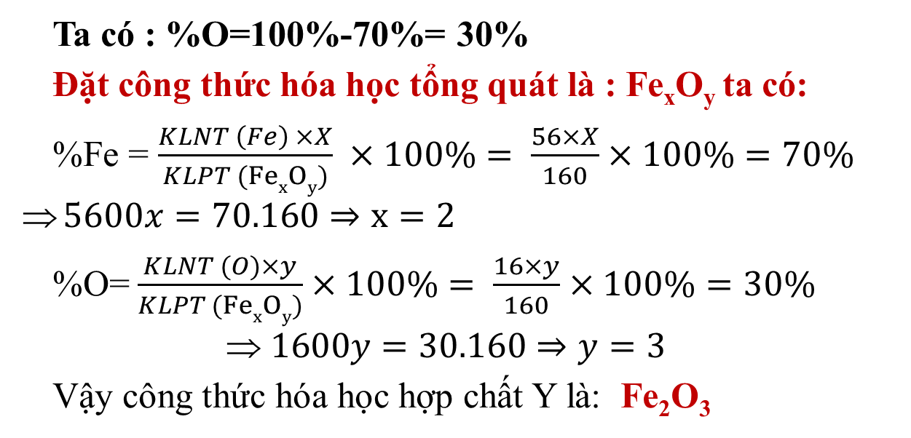
Luyện tập
Hoạt động nhóm đôi thảo luận và trả lời câu hỏi:
Hợp chất (Y) có công thức Fe_{x}O_{y}, trong đó Fe chiếm 70% theo khối lượng. Khối lượng phân tử (Y) là 160 amu.
Xác định công thức hoá học của hợp chất (Y).
Ta có : %O=100%-70%= 30%
Đặt công thức hóa học tổng quát là : Fe_{x}O_{y} ta có:
%Fe = $\frac{KLNT \left(Fe\right) ×X}{KLPT (FexOy)} ×100\%= \frac{56×X}{160}×100\%=70\%$
$5600x=70.160⇒x=2$
%O=$\frac{KLNT (O)×y}{KLPT (FexOy)}×100\%= \frac{16×y}{160}×100\%=30\%$
$$ 1600y=30.160⇒y=3$$
Vậy công thức hóa học hợp chất Y là: Fe₂O₃

Slide 70

Vận dụng
Pháo hoa có thành phần nhiên liệu nổ gổm sulfur, than và hợp chất (Z). Hợp chất (Z) gổm nguyên tó potassium, nitrogen và oxygen với các tỉ lệ phần trăm tương ứng là 38,61%, 13,86% và 47,53%. Khối lượng phân tử hợp chất (Z) là 101 amu. Xác định công thức hoá học của (Z).Tìm hiểu qua sách, báo và internet, em hãy cho biết một số ứng dụng của hợp chất (Z).

Slide 71
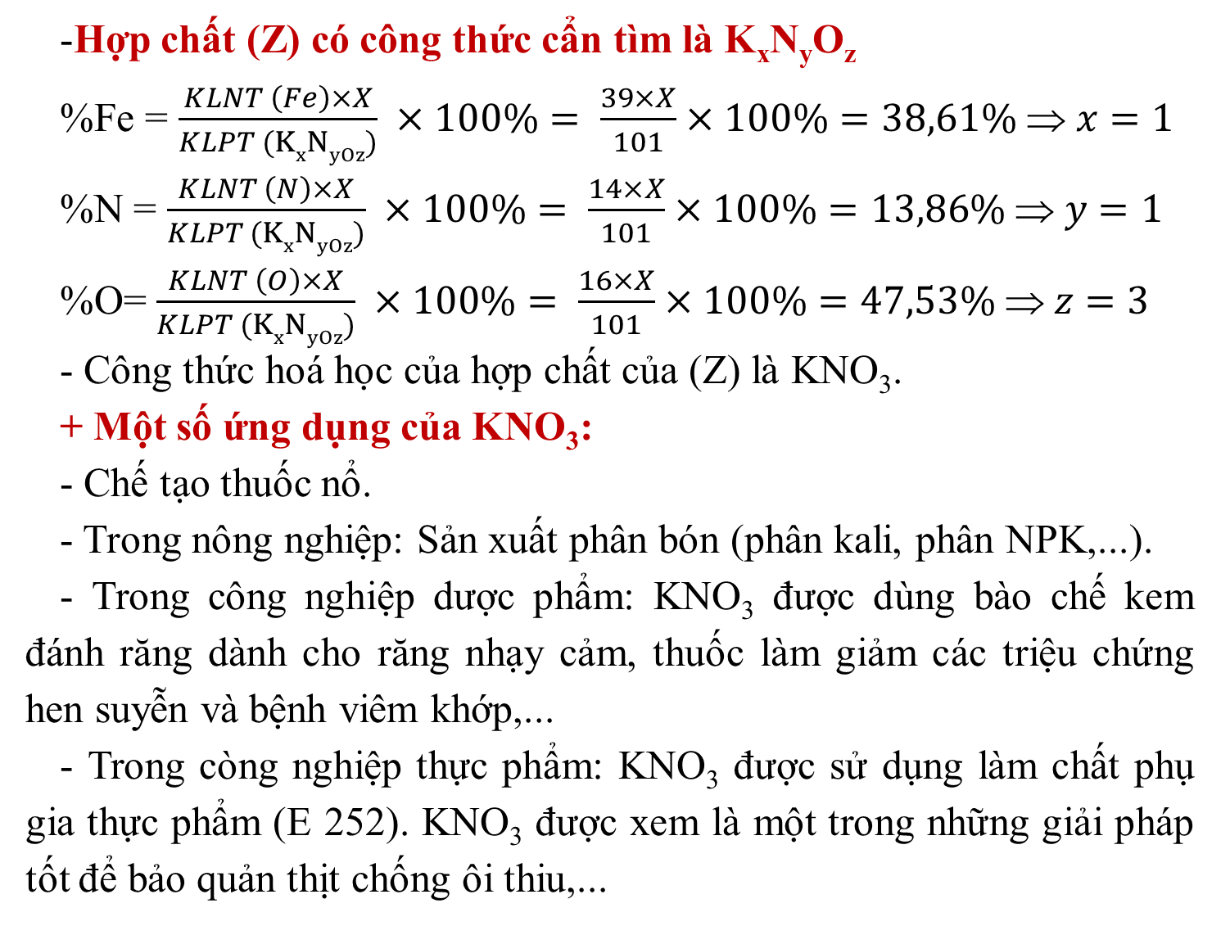
-Hợp chất (Z) có công thức cẩn tìm là K_{x}N_{y}O_{z}
%Fe = $\frac{KLNT \left(Fe\right)×X}{KLPT (KxNyOz)} ×100\%= \frac{39×X}{101}×100\%=38,61\% ⇒ x=1$
%N = $\frac{KLNT \left(N\right)×X}{KLPT (KxNyOz)} ×100\%= \frac{14×X}{101}×100\%=13,86\% ⇒ y=1$
%O= $\frac{KLNT \left(O\right)×X}{KLPT (KxNyOz)} ×100\%= \frac{16×X}{101}×100\%=47,53\% ⇒ z=3$
- Công thức hoá học của hợp chất của (Z) là KNO₃.
+ Một số ứng dụng của KNO₃:
- Chế tạo thuốc nổ.
- Trong nông nghiệp: Sản xuất phân bón (phân kali, phân NPK,...).
- Trong công nghiệp dược phẩm: KNO₃ được dùng bào chế kem đánh răng dành cho răng nhạy cảm, thuốc làm giảm các triệu chứng hen suyễn và bệnh viêm khớp,...
- Trong còng nghiệp thực phẩm: KNO₃ được sử dụng làm chất phụ gia thực phẩm (E 252). KNO₃ được xem là một trong những giải pháp tốt để bảo quản thịt chống ôi thiu,...

Slide 72
2. Xác định công thức hóa học dựa vào quy tắc hóa trị:

Slide 73
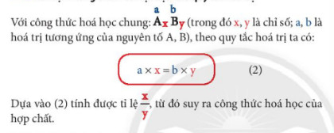
Hoạt động nhóm
? 11. Dựa vào công thức (2), hãy tính hoá trị của nguyên tố
a. N trong phân tử NH₃.
b. S trong phân tử SO₂, SO₃.
c. P trong phân tử P₂O₅.

Slide 74
Giải:
a I
a/ CTHH chung là NH₃
Theo quy tắc hoá trị, ta có: a.1= I.3
=>Trong phân tử NH₃ N có hoá trị III
a II
b/CTHH chung là SO₂
Theo quy tắc hoá trị, ta có: a.1= II.2
Trong phân tử SO₂, S có hoá trị IV.
a II
CTHH chung là SO₃
Theo quy tắc hoá trị, ta có: a.1= II.3
=>Trong phân tử SO₃, s có hoá trị VI.
a II
c/ CTHH chung là P₂O₅
Theo quy tắc hoá trị, ta có: a.2 = II.5
Trong phân tử P₂O₅, P có hoá trị V.

Slide 75



Dựa vào ví dụ 8, 9 và các bảng hoá trị ở Phụ lục trang 187, hãy xác định công thức hoá học các hợp chất tạo bởi:
potassium và sulfate. b. aluminium và carbonate.
c. magnesium và nitrate.

Slide 76
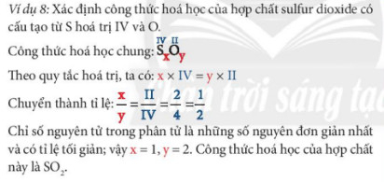

Slide 78


Slide 79

Dựa vào ví dụ 8, 9 và các bảng hoá trị ở Phụ lục trang 187, hãy xác định công thức hoá học các hợp chất tạo bởi:
potassium và sulfate. b. aluminium và carbonate.
c. magnesium và nitrate.
I II
a) Công thức hoá học tổng quát: K_{x} (SO4 )_{y}
Theo quy tắc hoá trị, ta có: x$.$I = y$.$II
⇒$\frac{x}{y }= \frac{II}{I}= \frac{2}{1}$
Chọn x = 2, y = 1.
Công thức hoá học của hợp chất này là K₂SO₄.

Slide 80

Dựa vào ví dụ 8, 9 và các bảng hoá trị ở Phụ lục trang 187, hãy xác định công thức hoá học các hợp chất tạo bởi:
potassium và sulfate. b. aluminium và carbonate.
c. magnesium và nitrate.
Luyện tập
III II
b) Công thức hoá học tổng quát: Al_{x} (CO3 )_{y}
Theo quy tắc hoá trị, ta có: x$.$III = y $.$ II
Chuyển thành tỉ lệ:$\frac{x}{y }= \frac{II}{III}= \frac{2}{3}$
Chọn x = 2, y = 3.
Công thức hoá học của hợp chất này là Al₂(CO₃)₃

Slide 81

Dựa vào ví dụ 8, 9 và các bảng hoá trị ở Phụ lục trang 187, hãy xác định công thức hoá học các hợp chất tạo bởi:
potassium và sulfate. b. aluminium và carbonate.
c. magnesium và nitrate.
Luyện tập
II I
c) Công thức hoá học tổng quát : Mg_{x} (NO3 )_{y}
Theo quy tắc hoá trị, ta có: x$.$II = y $.$ I
Chuyển thành tỉ lệ:$\frac{x}{y }= \frac{I}{II}= \frac{1}{2}$
Chọn x = 1, y = 2.
Công thức hoá học của hợp chất này là Mg(NO₃)₂

Slide 82
BÀI 7. HÓA TRỊ VÀ CÔNG THỨC HÓA HỌC
I. Hóa trị:
II. Quy tắc hóa trị:
III. Công thức hóa học:
IV. Tính phần trăm nguyên tố trong hợp chất:
V. Xác định công thức hóa học:
1. Xác định công thức hóa học dựa vào phần trăm nguyên tố và khối lượng phân tử
2. Xác định công thức hóa học dựa vào quy tắc hóa trị
Bước 1: Đặt CTHH cần tìm (CTTQ).
Bước 2: Lập biểu thức dựa vào quy tắc hóa trị, chuyển đổi thành tỉ lệ số nguyên tử.
Bước 3: Xác định số nguyên tử (những nguyên tử đơn giản nhất, có tỉ lệ tối giản) và viết CTHH cần tìm.

Slide 83


Slide 84



Slide 85


Bài 1: Gọi 4 hs lên giải
Hợp chất của oxygen và potassium:
I II
a) Công thức hoá học TQ : K_{x} O_{y}
Theo quy tắc hoá trị, ta có: x$.$I = y$.$II
⇒$\frac{x}{y }= \frac{II}{I}= \frac{2}{1}$
Chọn x = 2, y = 1.
Công thức hoá học của hợp chất này là K₂O.
Hợp chất của oxygen và Aluminium:
III II
Công thức hoá học tổng quát : Al_{x} O_{y}
Theo quy tắc hoá trị, ta có: x$.$III = y $.$ II
=>:$\frac{x}{y }= \frac{II}{III}= \frac{2}{3}$
Chọn x = 2, y = 3.
Công thức hoá học của hợp chất này là Al₂O₃

Slide 86


Hợp chất của oxygen và phosphorus
V II
Công thức hoá học tổng quát : P_{x} O_{y}
Theo quy tắc hoá trị, ta có: x$.V$ = y $.$ II
=>:$\frac{x}{y }= \frac{II}{V}= \frac{2}{5}$
Chọn x = 2, y = 5.
Công thức hoá học của hợp chất này là P₂O₅
Họp chất của oxygen và Magnesium:
II II
Công thức hoá học tổng quát : Mg_{x} O_{y}
Theo quy tắc hoá trị, ta có: x$.$II = y $.$ II
=>:$\frac{x}{y }= \frac{II}{II}= \frac{1}{1}$
Chọn x = 1, y = 1.
Công thức hoá học của hợp chất này là MgO

Slide 87



Bài 2: Gọi 4 hs lên giải
Giải:

Slide 88

Bài 3:
Giải:

Slide 89


HƯỚNG DẪN VỀ NHÀ
Học bài.
Làm các bài tập trong Sách bài tập.
Xem lại toàn bộ kiến thức đã học từ Bài 1-7 để Ôn tập Kiểm tra giữa HKI.

Slide 90

Dặn Dò
HS về nhà học bài cũ.
- Chuẩn bị bài tiếp theo: đọc bài trước ở nhà.

